Slide 1
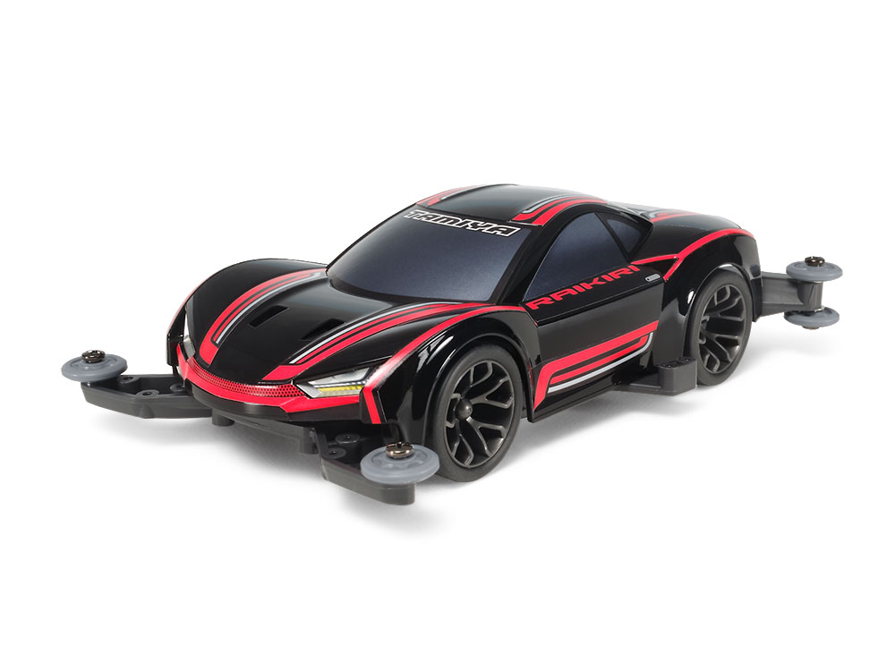
田宫四驱车
保养与升级改造
入门维护 · 稳定性升级 · 赛道调校
制作人：斯巴达
© 2026 斯巴达
课件编排版权所有
封面车型：雷斩 RAIKIRI（MA 底盘）
制作人：斯巴达 © 2026 斯巴达 · 课件编排
01
Notes:
封面采用田宫 RAIKIRI 官方图片。图片来源：https://d7z22c0gz59ng.cloudfront.net/japan_contents/img/usr/item/1/18640/18640_1.jpg
资料来源：https://www.tamiya.com/japan/products/18640/index.html
查阅日期：2026-10-24。通用保养与调校建议需结合具体车型说明书。
制作人：斯巴达。© 2026 斯巴达，课件编排。官方图片、商标与引用资料版权归各自权利人。新增图片来源：https://www.tamiya.com/japan/products/18640/index.html 及相关产品页。

Slide 2
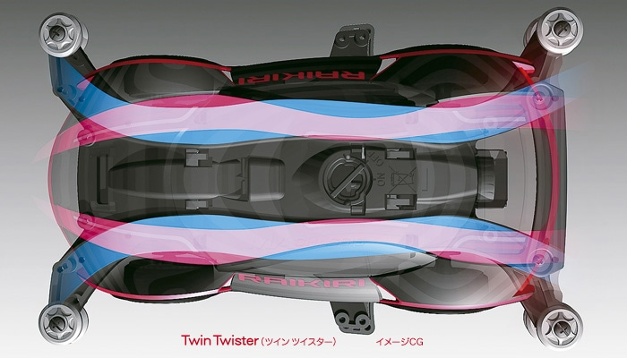
升级前的车辆基线
底盘与配件
确认 MA、MS、VZ、FM-A 等底盘型号，再查适配表。
机械状态
车轴无明显弯曲，轮胎不蹭底盘，导轮转动顺畅。
赛道目标
先建立能稳定完赛的配置，再追求更好的圈速。
记录起点
记下马达、齿比、轮胎、刹车和电池状态，保留原配件。
雷斩车壳与底盘布局示意
制作人：斯巴达 © 2026 斯巴达 · 课件编排
02
Notes:
底盘结构与部件兼容性参考官方目录。稳定完赛与保留基线是本演示的调校建议。
资料来源：https://tamiya.com/english/cms/mini4wd_chassis_select.html
查阅日期：2026-10-24。通用保养与调校建议需结合具体车型说明书。
制作人：斯巴达。© 2026 斯巴达，课件编排。官方图片、商标与引用资料版权归各自权利人。新增图片来源：https://www.tamiya.com/japan/products/18640/index.html 及相关产品页。

Slide 3
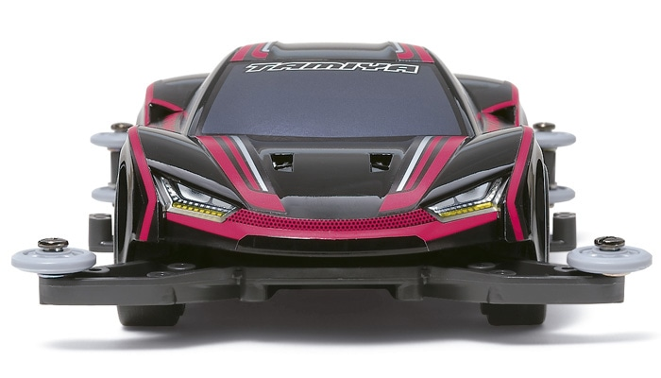
每次跑车前后的保养
跑前检查
螺丝与螺母是否松动，车轮、导轮是否卡滞。
跑后清洁
先关机并取出电池，再用软刷清除灰尘和缠绕物。
碰撞后复查
检查轴、导轮支架、底盘螺丝孔及齿轮是否受损。
长期收纳
拆下电池，擦净车体并保持干燥，零件分类保存。
跑前检查：车轮与前导轮
制作人：斯巴达 © 2026 斯巴达 · 课件编排
03
Notes:
此页为通用操作建议。不要整车浸水清洗，避免清洁液进入马达和电池仓。具体润滑位置按套件说明书。
资料来源：https://www.tamiya.com/english/mini4wd/setupguide/setupguide.htm
查阅日期：2026-10-24。通用保养与调校建议需结合具体车型说明书。
制作人：斯巴达。© 2026 斯巴达，课件编排。官方图片、商标与引用资料版权归各自权利人。新增图片来源：https://www.tamiya.com/japan/products/18640/index.html 及相关产品页。

Slide 4
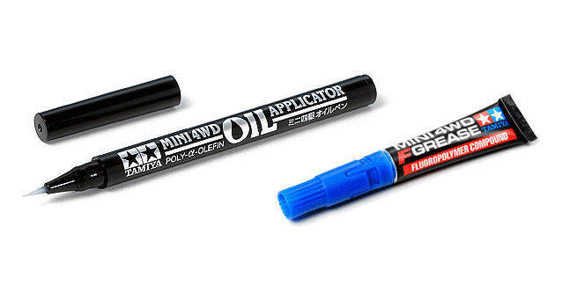
清洁与润滑
清洁后少量补润滑
软刷清除灰尘与旧油污。
按说明书在指定摩擦位置用油或润滑脂。
补润滑后手动转动，确认没有卡滞。
轮胎、刹车海绵和电池触点保持洁净。
过量润滑会积尘，也可能增加阻力。
制作人：斯巴达 © 2026 斯巴达 · 课件编排
04
Notes:
官方建议先除尘，再按说明书少量润滑。图片：https://d7z22c0gz59ng.cloudfront.net/cms/images/stories/mini4eventinfo/guide/grease_oil.png
资料来源：https://www.tamiya.com/english/mini4wd/setupguide/setupguide.htm
查阅日期：2026-10-24。通用保养与调校建议需结合具体车型说明书。
制作人：斯巴达。© 2026 斯巴达，课件编排。官方图片、商标与引用资料版权归各自权利人。新增图片来源：https://www.tamiya.com/japan/products/18640/index.html 及相关产品页。

Slide 5
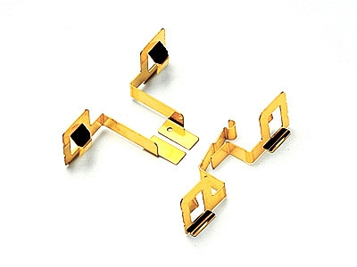
传动系统与供电检查
齿轮与轴
去除缠绕物，检查缺齿、磨损和弯轴，有损伤时更换。
装配间隙
按说明书装好垫片和轴套，确认齿轮盖完全扣紧。
触点与电池
擦净触点，使用车型允许的电池，注意正负极。
异常发热
先停机排查卡滞和接触问题，冷却后再试跑。
电池触点配件示例
制作人：斯巴达 © 2026 斯巴达 · 课件编排
05
Notes:
此页为通用维护建议。充电电池应使用匹配充电器，不混用新旧电池或不同类型电池。不以加高电压作为入门升级方法。
资料来源：https://www.tamiya.com/english/mini4wd/regulation.htm
查阅日期：2026-10-24。通用保养与调校建议需结合具体车型说明书。
制作人：斯巴达。© 2026 斯巴达，课件编排。官方图片、商标与引用资料版权归各自权利人。新增图片来源：https://www.tamiya.com/japan/products/18640/index.html 及相关产品页。

Slide 6
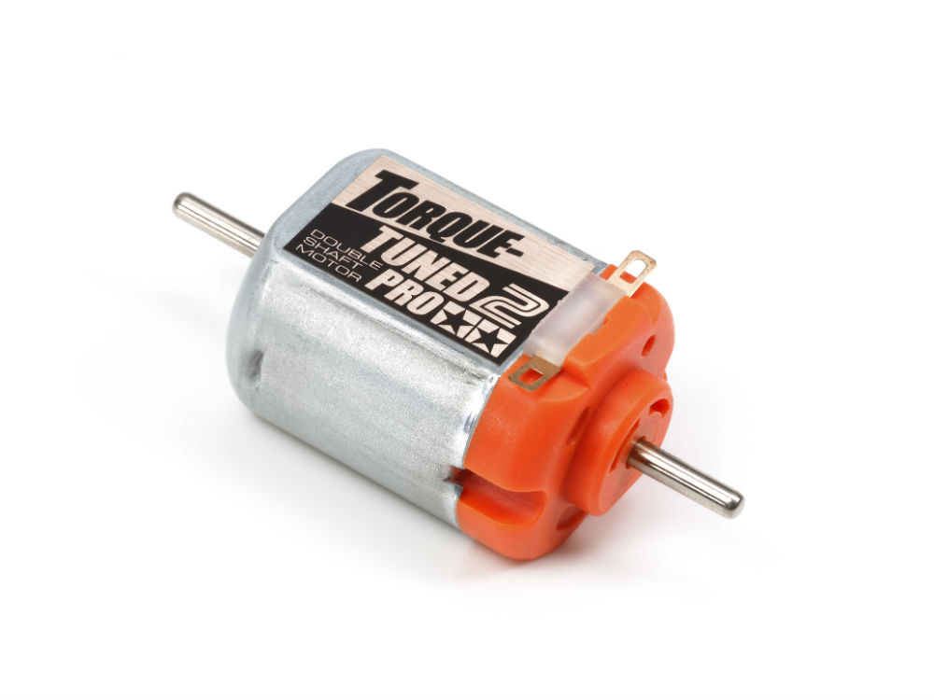
常见故障排查
速度变慢
先换状态正常的电池，再查轮胎摩擦、传动卡滞和触点。
尖叫或打齿
检查齿轮装配、齿轮盖和磨损情况，确认齿比配套。
直道摆动
检查弯轴、轮圈跳动、轮胎安装和导轮支架松动。
跳台后飞车
先观察起跳与落地，再小幅调整速度、刹车和减震。
马达状态影响动力表现
制作人：斯巴达 © 2026 斯巴达 · 课件编排
06
Notes:
故障与原因为排查线索，不代表唯一诊断。每次修正一个可疑因素，复装后先低负荷检查。
资料来源：https://www.tamiya.co.th/blog-detail/mini-4wd-machine-setting-guide
查阅日期：2026-10-24。通用保养与调校建议需结合具体车型说明书。
制作人：斯巴达。© 2026 斯巴达，课件编排。官方图片、商标与引用资料版权归各自权利人。新增图片来源：https://www.tamiya.com/japan/products/18640/index.html 及相关产品页。

Slide 7
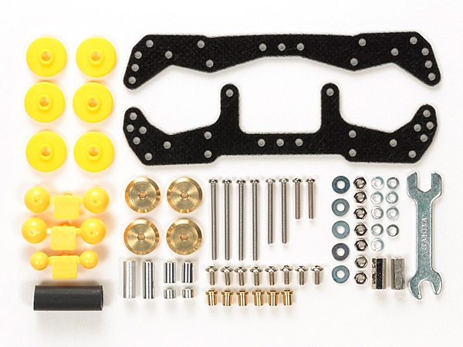
分阶段升级路线
01
恢复顺畅
清洁保养，修复松动与磨损。
02
提高稳定性
匹配导轮、支架、刹车和质量减震块。
03
增加动力
确认稳定后，再调整马达与齿比。
04
精细改造
依据试跑记录调整车重、轮胎与布局。
MA 底盘基础升级套件
制作人：斯巴达 © 2026 斯巴达 · 课件编排
07
Notes:
此路线为面向新手的建议，升级顺序以实际问题为准。官方指南指出提升动力时需要同步匹配车辆其他部件。
资料来源：https://www.tamiya.co.th/blog-detail/mini-4wd-machine-setting-guide
查阅日期：2026-10-24。通用保养与调校建议需结合具体车型说明书。
制作人：斯巴达。© 2026 斯巴达，课件编排。官方图片、商标与引用资料版权归各自权利人。新增图片来源：https://www.tamiya.com/japan/products/18640/index.html 及相关产品页。

Slide 8
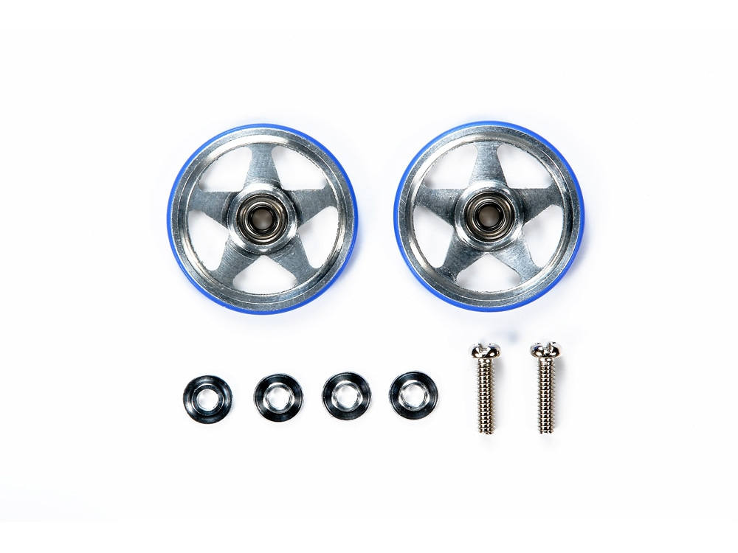
导轮与支架升级
转得顺、装得正、固定牢
检查导轮是否被垫片或螺母夹死。
使用匹配的螺丝、间隔柱和固定件。
碰撞后复查支架变形与固定点。
导轮直径、安装位置和车宽需要共同考虑。
更换支架前，先核对底盘孔位及组别规则。
制作人：斯巴达 © 2026 斯巴达 · 课件编排
08
Notes:
导轮与车宽调校参考官方指南，装配细节以配件说明书为准。图片：https://d7z22c0gz59ng.cloudfront.net/japan_contents/img/usr/item/1/15461/15461_1.jpg
资料来源：https://www.tamiya.com/english/mini4wd/setupguide/setupguide.htm
查阅日期：2026-10-24。通用保养与调校建议需结合具体车型说明书。
制作人：斯巴达。© 2026 斯巴达，课件编排。官方图片、商标与引用资料版权归各自权利人。新增图片来源：https://www.tamiya.com/japan/products/18640/index.html 及相关产品页。

Slide 9
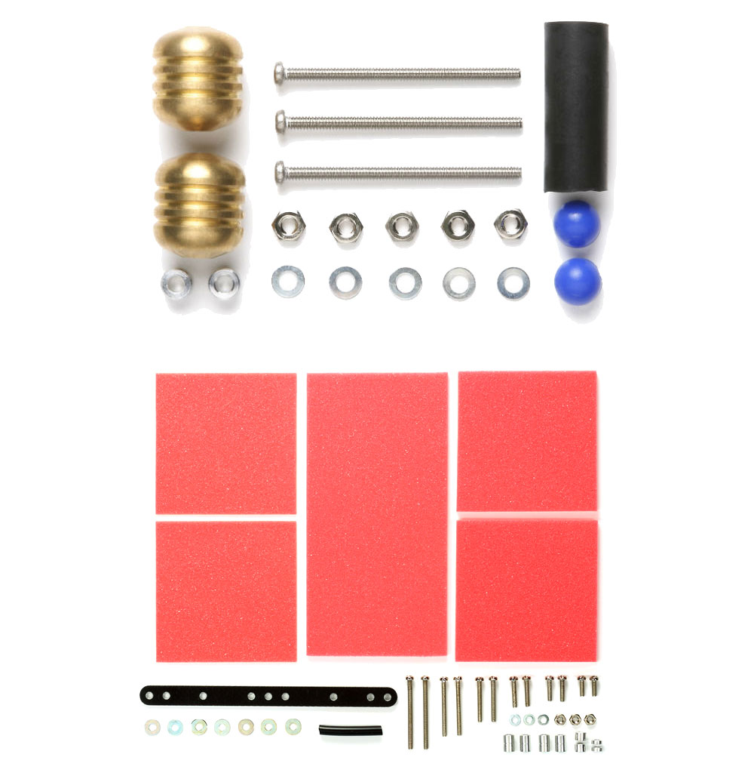
刹车与质量减震块
刹车控制起跳速度
通过海绵接触位置与接触量调节制动。
检查平路是否持续拖地，避免无效减速。
质量减震块缓和落地反弹
按说明书安装，保留活动行程。
先从少量配置试跑，观察落地后的弹跳。
制作人：斯巴达 © 2026 斯巴达 · 课件编排
09
Notes:
刹车与质量减震块的效果依赛道和安装方式变化。图片：https://d7z22c0gz59ng.cloudfront.net/cms/images/stories/mini4eventinfo/guide/brake_damper.jpg
资料来源：https://www.tamiya.co.th/blog-detail/mini-4wd-machine-setting-guide
查阅日期：2026-10-24。通用保养与调校建议需结合具体车型说明书。
制作人：斯巴达。© 2026 斯巴达，课件编排。官方图片、商标与引用资料版权归各自权利人。新增图片来源：https://www.tamiya.com/japan/products/18640/index.html 及相关产品页。

Slide 10
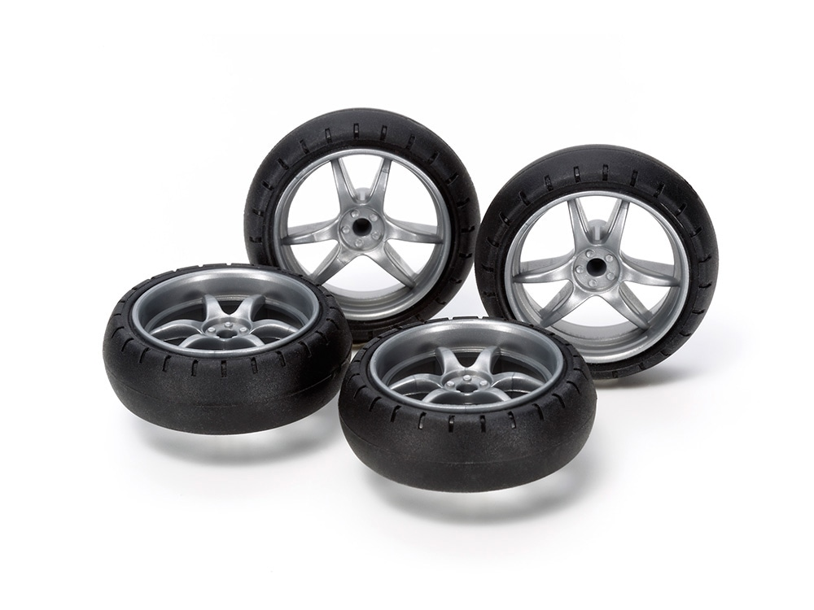
马达、齿比与轮胎匹配
先看赛道，再选动力组合
弯道与坡道较多：优先考虑加速和负载能力。
长直道较多：在稳定完赛前提下尝试更高尾速。
齿比数值较大通常偏加速，较小通常偏尾速。
只使用底盘兼容的整套齿轮，单轴与双轴马达不可混配。
轮径变化也会改变负载与离地间隙。
换马达后复查过弯与跳台表现。
制作人：斯巴达 © 2026 斯巴达 · 课件编排
10
Notes:
方向性关系成立于其他条件接近时，不保证实车圈速提升。齿轮兼容表：https://tamiya.com/cms/english/mini4wd/pdf/gr_table.pdf 。图片：https://d7z22c0gz59ng.cloudfront.net/japan_contents/img/usr/item/1/15491/15491_1.jpg
资料来源：https://www.tamiya.co.th/blog-detail/mini-4wd-machine-setting-guide
查阅日期：2026-10-24。通用保养与调校建议需结合具体车型说明书。
制作人：斯巴达。© 2026 斯巴达，课件编排。官方图片、商标与引用资料版权归各自权利人。新增图片来源：https://www.tamiya.com/japan/products/18640/index.html 及相关产品页。

Slide 11
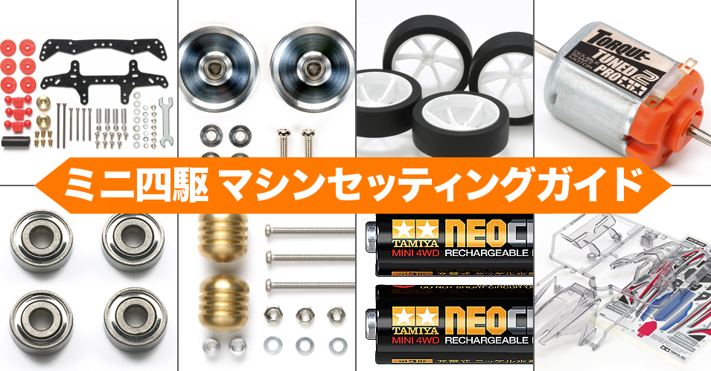
一次只改一个变量
统一条件
同一赛道，尽量保持电池状态和起跑方式一致。
连续试跑
先测原配置，再测新配置，记录圈速与飞车位置。
判断收益
同时看完赛率与圈速，偶然最快一圈不足以定论。
保留记录
日期／配置变化／圈速／完赛情况／下一次调整。
调校记录覆盖各类配件
制作人：斯巴达 © 2026 斯巴达 · 课件编排
11
Notes:
此页为实验与记录方法建议，未使用虚构测试数据。每个配置可以先跑数次，条件允许时交替复测基线。
资料来源：https://www.tamiya.com/english/mini4wd/setupguide/setupguide.htm
查阅日期：2026-10-24。通用保养与调校建议需结合具体车型说明书。
制作人：斯巴达。© 2026 斯巴达，课件编排。官方图片、商标与引用资料版权归各自权利人。新增图片来源：https://www.tamiya.com/japan/products/18640/index.html 及相关产品页。

Slide 12
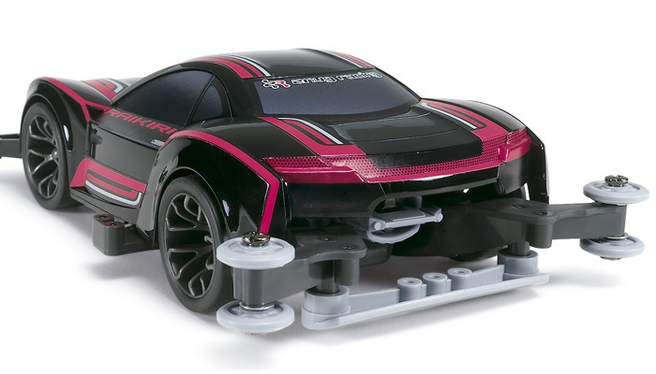
下一次跑车的执行清单
先恢复状态，再逐步升级
出发前 清洁传动，检查螺丝、导轮和电池
试跑时 先测基线，每次只调整一个变量
升级时 先解决飞车与卡滞，再增加动力
比赛前 核对底盘兼容性和主办方最新规则
制作人：斯巴达
参考资料：田宫官方 Setup Guide、底盘兼容目录与赛事规则
具体链接见各页备注。配件选择以车型说明书与本地组别要求为准。
制作人：斯巴达 © 2026 斯巴达 · 课件编排
12
Notes:
赛事规则可能更新，本地比赛与组别可能另有限制。资料：https://www.tamiya.com/english/mini4wd/setupguide/setupguide.htm
https://tamiya.com/english/cms/mini4wd_chassis_select.html
https://www.tamiya.co.th/blog-detail/mini-4wd-machine-setting-guide
资料来源：https://www.tamiya.com/english/mini4wd/regulation.htm
查阅日期：2026-10-24。通用保养与调校建议需结合具体车型说明书。
制作人：斯巴达。© 2026 斯巴达，课件编排。官方图片、商标与引用资料版权归各自权利人。新增图片来源：https://www.tamiya.com/japan/products/18640/index.html 及相关产品页。

